Slide 1
Преподавательский день / Teacher’s Day
Искусственный интеллект в обучении и оценивании
Дементьев Андрей Викторович
Директор по развитию преподавательского мастерства, НИУ ВШЭ
2023
Notes:
Готовы ли мы жить в городе будущего?
Аннотация
Пандемия и связанные с ней ограничения мобильности изменили мир, кажется, навсегда! Средства индивидуальной транспортной мобильности и процветающий телеворкинг заставляют городской общественный транспорт менять приоритеты. Зумеры «голосуют ногами», предпочитая удалёнку и погружаясь в различные метавселенные, где «транспорт» бесплатен, потому что не нужен. Изменят ли эти тренды городской ландшафт или нас ждёт деурбанизация? Поговорим на эти темы и поможем друг другу понять, как же будет выглядеть город будущего!

Slide 2
Новые вызовы
Фокус на процесс обучения
Ориентированное на результат обучение (OBE/OBS) предполагает, что «продукт» обучения:
наблюдаемый, измеряемый и отчуждаемый
РЕЗУЛЬТАТ самостоятельной деятельности студента
Но если студент подключает ИИ к выполнению задания, что можно считать таким РЕЗУЛЬТАТОМ?
Компетентностный подход (CBE) включает необходимость оценивания прогресса студента
Тогда процесс обучения студента и нейронки становятся взаимно дополняемыми
нейронки пока обучаются быстрее некоторых студентов
Дементьев А. (НИУ ВШЭ) | ИИ в обучении и оценивании | 2

Slide 3
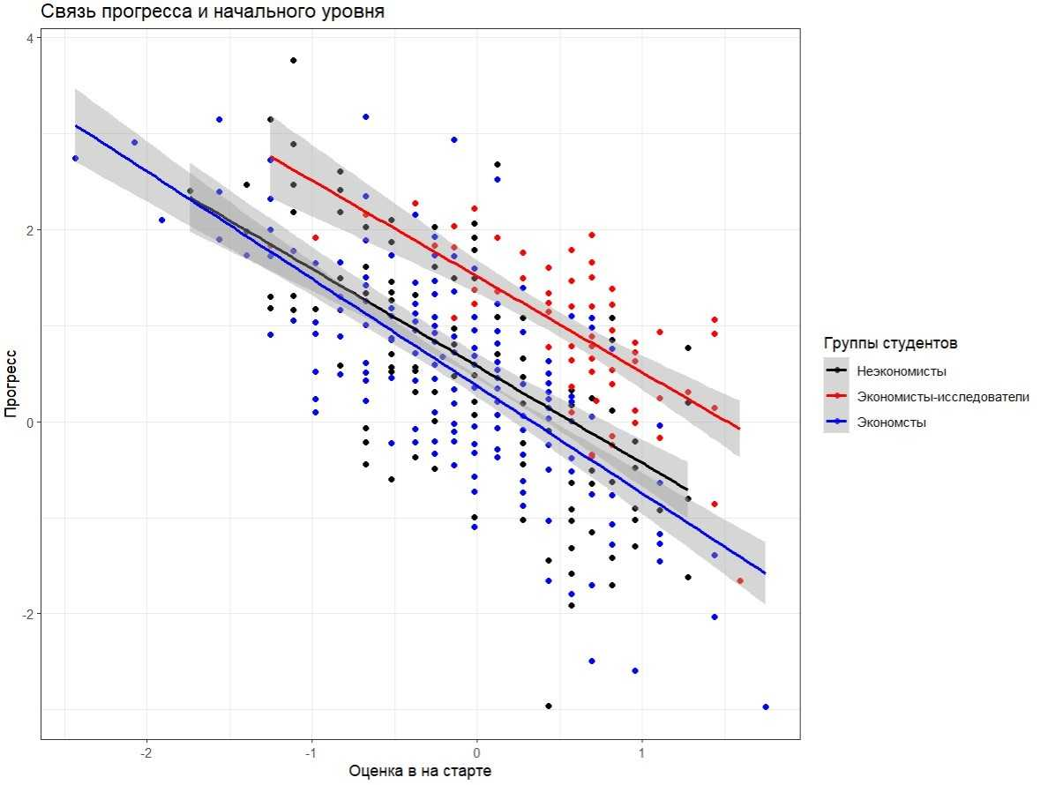
Пре-тест и пост-тест на экономическое мышление
1ый семестр 2022 560 студентов
1ый курс бакалавриата
ФЭН НИУ ВШЭ
Дементьев А.В.(НИУ ВШЭ) | ИИ в обучении и оценивании | 3

Slide 4
ИИ в преподавании
Педагогический дизайн
Создание различных шаблонов программ учебных дисциплин
Создание и содержательное наполнение разделов курса уникальным «авторским» контентом
Формулирование на основе содержания курса его целей и планируемых результатов обучения
Построение индивидуальных образовательных траекторий для адаптивного обучения на BigData
Своевременная обратная связь по отдельным элемента дизайна курса для подстройки и редизайна
Дементьев А. (НИУ ВШЭ) | ИИ в обучении и оценивании | 4

Slide 5
ИИ в обучении
Что даёт ИИ преподавателям:
Скорость создании учебных материалов
Качество созданных учебных материалов
Способ избежать профессионального выгорания
Что даёт ИИ студентам?
Выше вовлечённость за счёт интереса к новому!
Ниже критическое мышление?
Ниже креативность?
Ниже доверие к информации?
Ниже качество подготовки?
Дементьев А. (НИУ ВШЭ) | ИИ в обучении и оценивании | 5

Slide 6
ИИ в оценивании
Возможности для преподавателей
Автоматизация рутинных процедур оценивания заданий открытого типа
При сравнении с эталоном по строгим критериям
При обучении на подвыборке с участие экспертов
Автоматизация предоставления обратной связи, включая исправление ошибок и подробные комментарии
Revision Assistant, OpenEssayist
Распознавание рукописного текста, графиков, изображений
Повышение объективности оценивания заданий за счёт нивелирования grader effect и halo effect
Дементьев А. (НИУ ВШЭ) | ИИ в обучении и оценивании | 6

Slide 7
ИИ и рынка труда
Некоторые тренды
На заре интернета торговали web-адресами страниц сайтов
На заре ИИ-революции «торгуют» качественными промтами (подписка, лайки, количество запросов в диалоге с ИИ)
DeSci (Decentralized Science)
Децентрализованные исследования на основе блокчейна
Исчезающие профессии и новый рынок труда
Копирайтер
Аналитик баз данных
Исчезающая экспертиза и «протухание» нейронок
Меньше обращения к экспертам
Слабее (до)обучение нейронок
Запрос на «новую» экспертизу в будущем! У нас есть шанс!
Дементьев А. (НИУ ВШЭ) | ИИ в обучении и оценивании | 7

